Slide 1
Ứng dụng Teachable Machine trong thị giác máy tính

Slide 2
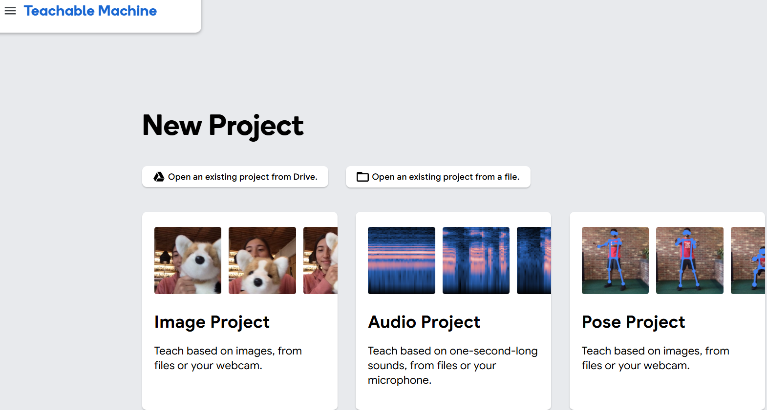
Cung cấp và hỗ trợ

Slide 3
Cung cấp và hỗ trợ
Cung cấp API.
(2) Hỗ trợ: Huấn luyện dữ liệu (e.g., https://teachablemachine.withgoogle.com/train)
(a) Ext_ Face mask.
Huấn luyện dữ liệu trực tiếp.
Dữ liệu dạng ảnh/ video có 3 nhãn: (mỗi nhãn gồm 20 mẫu khác nhau)
+ Đeo, không đeo, và đeo khẩu trang chưa đúng cách.
+ Huấn luyện xong -> xuất ra 1 file.
+ Coding Backend (mạch Arduino): Hàm Load model() -> nhúng dữ liệu lần lượt 1 trong 3 nhãn -> hàm prediction (kiểm tra).
(b) Nhận dạng các loại dataset khác liên quan hình ảnh.

Slide 4
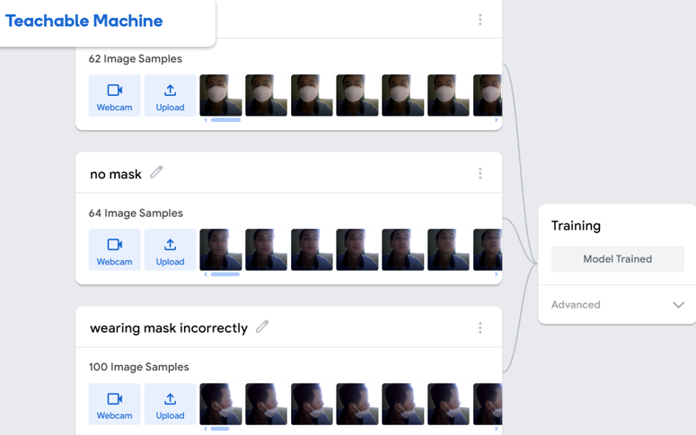
3.0 Đặc tả hệ thống – Sơ đồ
(1)
(2)
Huấn
Luyện
Bộ dữ liệu

Slide 5
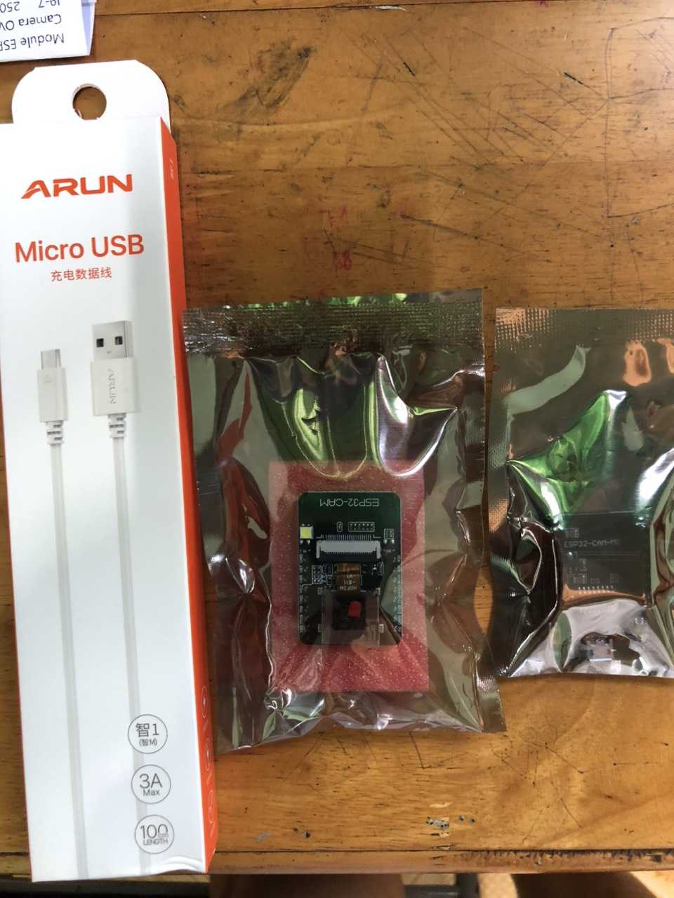
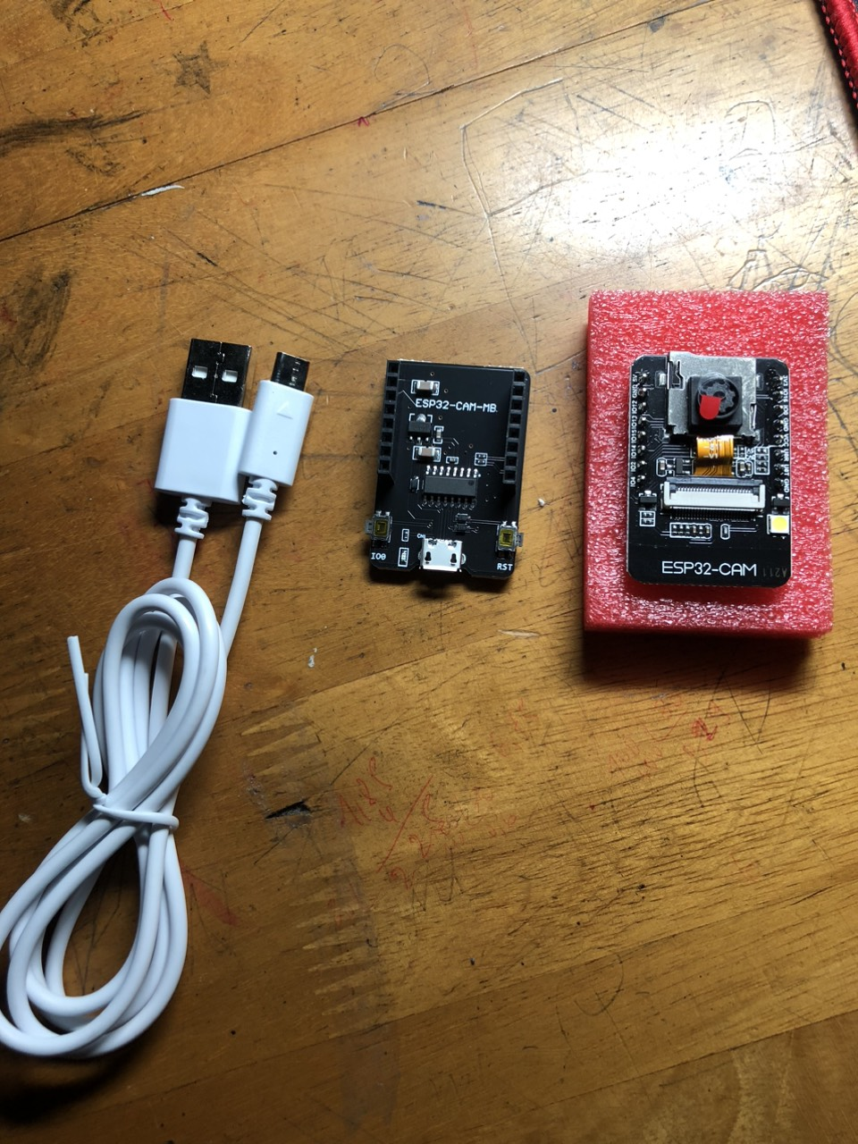
3.2 Thiết bị ESP32-CAM
Kết nối thiết bị: Kết nối ESP32-CAM với Laptop
Sử dụng dây cáp micro-USB để kết nối ESP32-CAM với cổng USB-A của laptop.

Slide 6
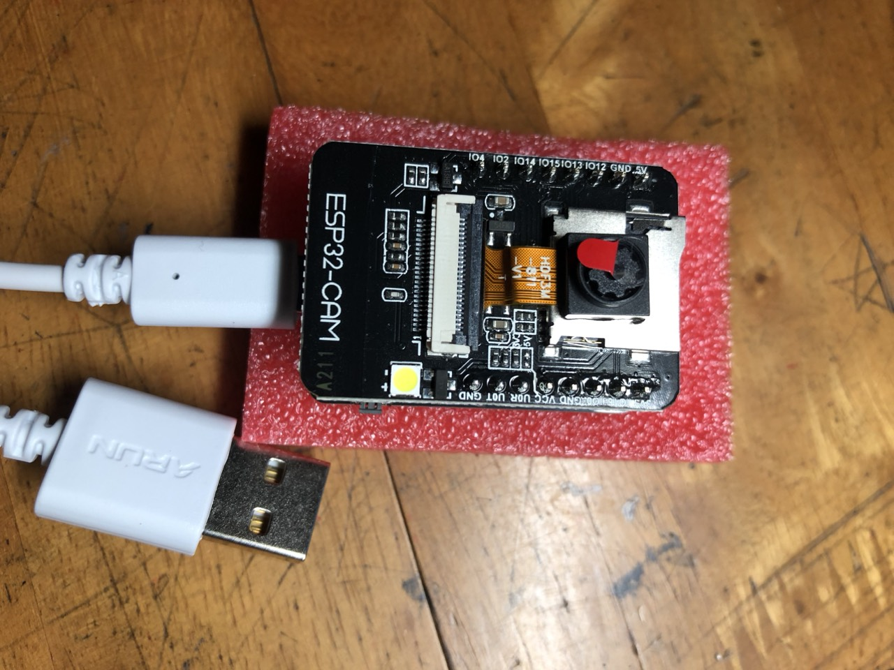
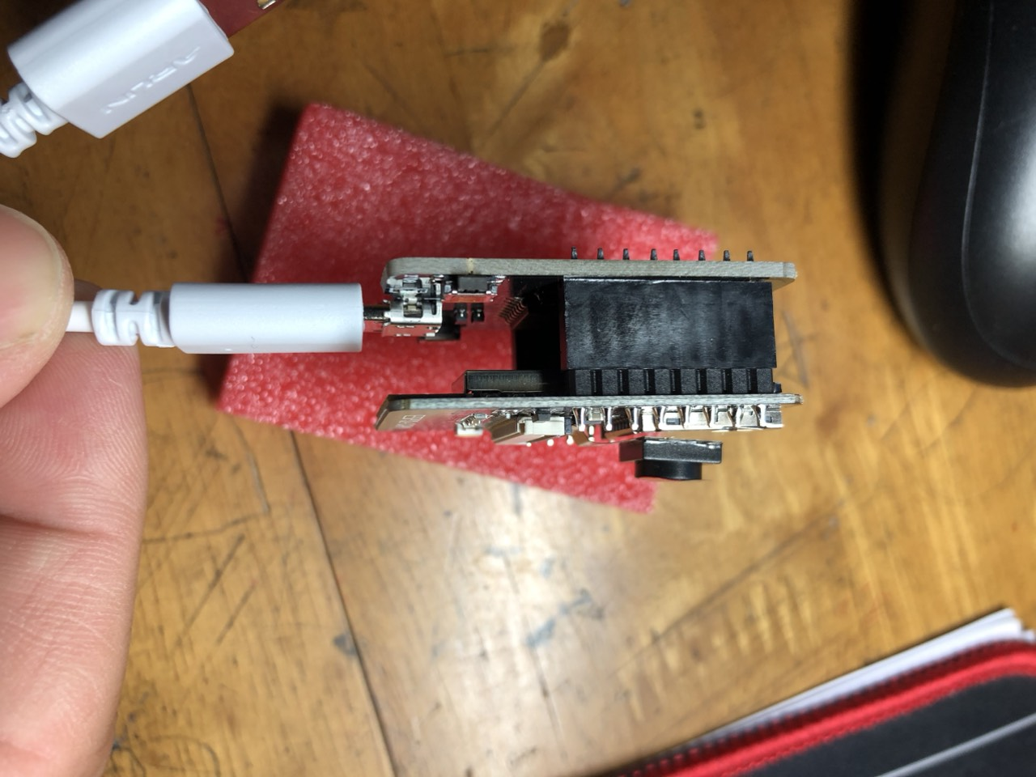
3.2 Thiết bị ESP32-CAM
Kết nối thiết bị: Kết nối ESP32-CAM với Laptop
Sử dụng dây cáp micro-USB để kết nối ESP32-CAM với cổng USB-A của laptop.

Slide 7
Cung cấp API (model).
3.0 Thư viện (đính kèm file)
3.1 Đặc tả hệ thống – Sơ đồ
3.2 Quá trình thực hiện coding và mạch nhúng ESP32-CAM ⬄ Telegram
Nạp code vào cho thiết bị ESP32-CAM thông qua IDE Arduino
Thực hiện gọi API nhận diện mang khẩu trang từ Teachable Machine
Hàm request từ Telegram đến ESP32-CAM
Hàm trả dữ liệu từ ESP32-CAM về Telegram
Cài đặt thông báo trong Telegram
3.3 Hệ thống: Đeo và không đeo khẩu trang, trường hợp còn lại.

Slide 8
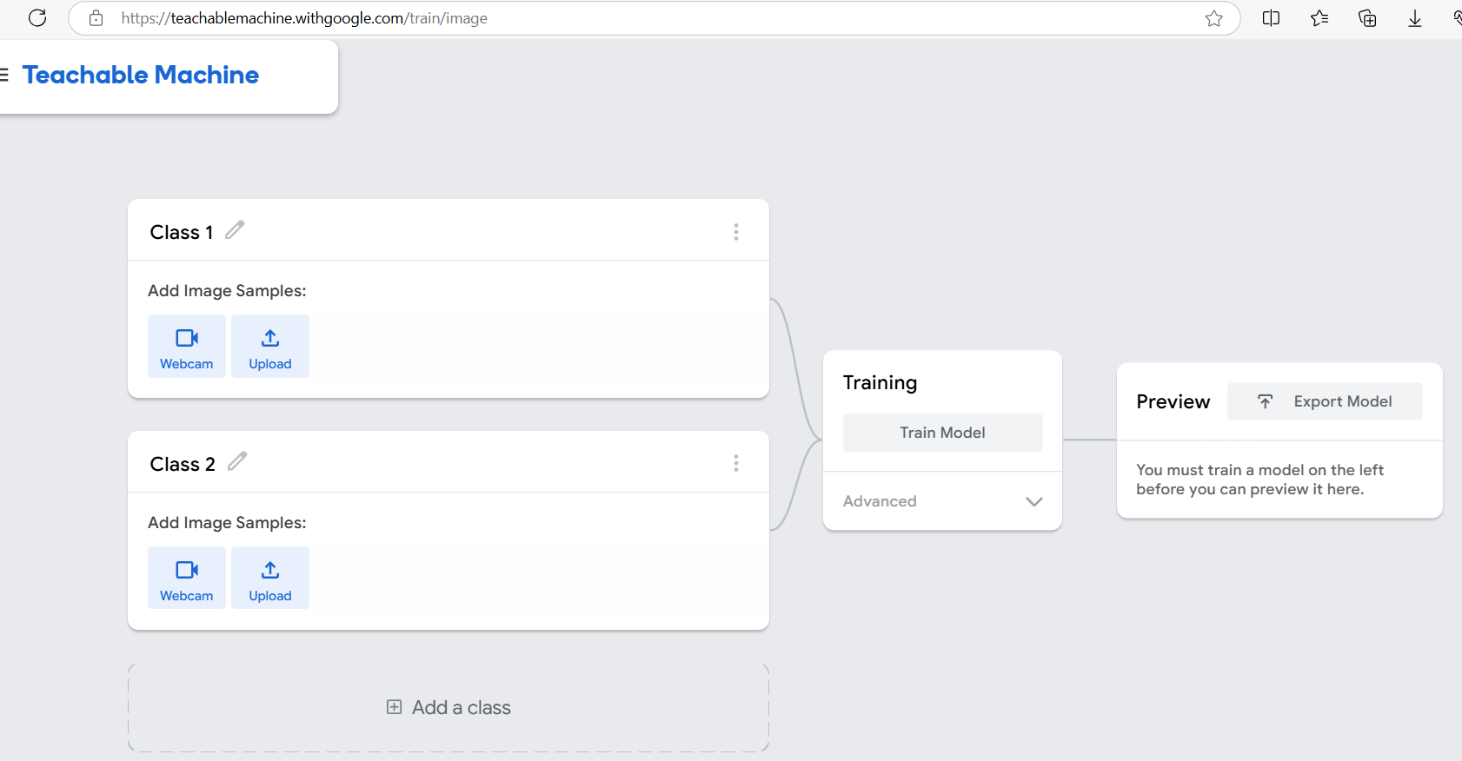
(2) Hỗ trợ: Ext_ Teachable Machine https://teachablemachine.withgoogle.com/train/image

Slide 9
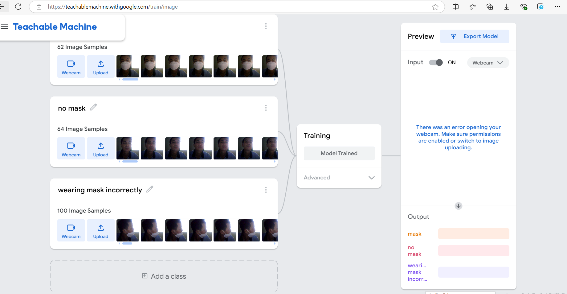
(2) Ext

Slide 10
3.1 Model

Slide 11
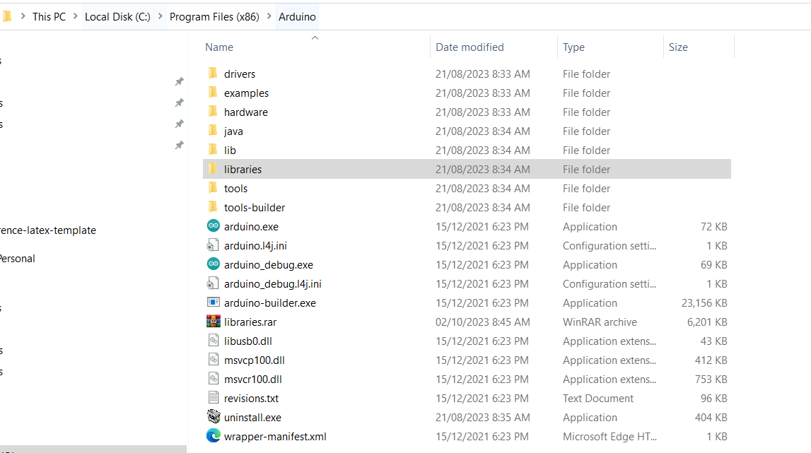
3.1 Giới thiệu về Teachable Machine
- Thư viện

Slide 12
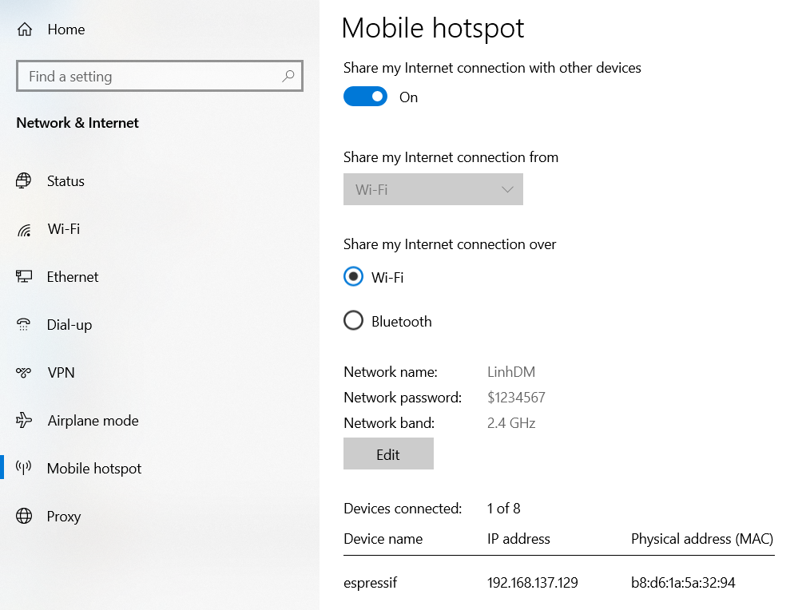
Kết nối mạng không dây đến thiết bị IoT
- 4G ĐIỆN THOẠI
- Mobile hotspot (2.4 GHz)
(hình bên dưới)

Slide 13
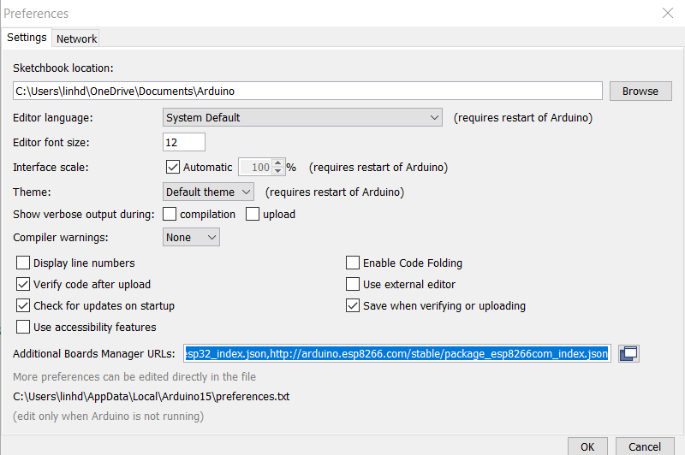
Thư viện cho esp32 và esp8266
https://dl.espressif.com/dl/package_esp32_index.json,http://arduino.esp8266.com/stable/package_esp8266com_index.json

Slide 14
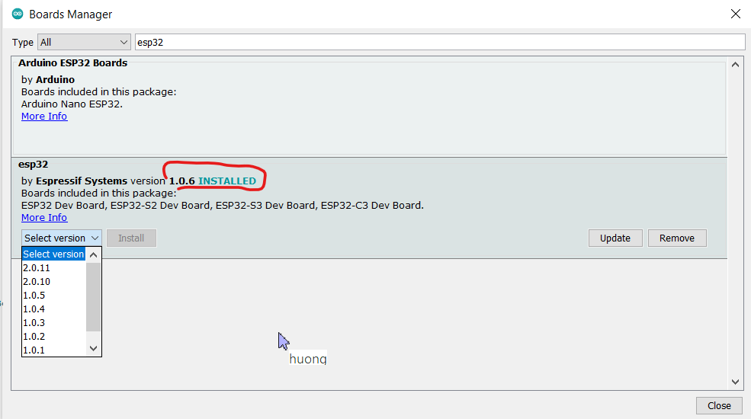
Thư viện
https://dl.espressif.com/dl/package_esp32_index.json,http://arduino.esp8266.com/stable/package_esp8266com_index.json

Slide 15
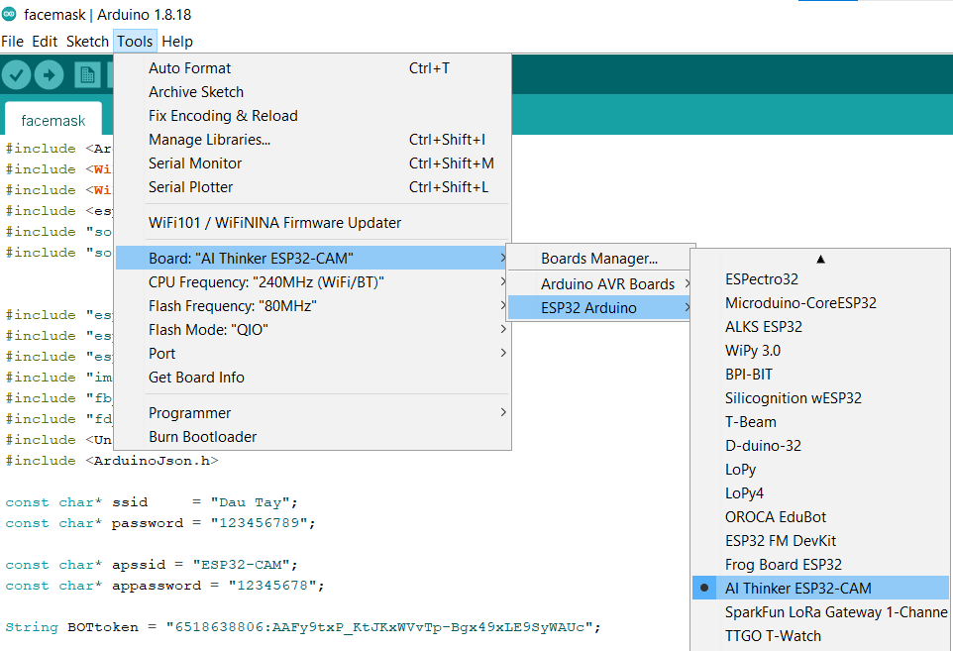
Chọn Board ESP32 CAMERA

Slide 16
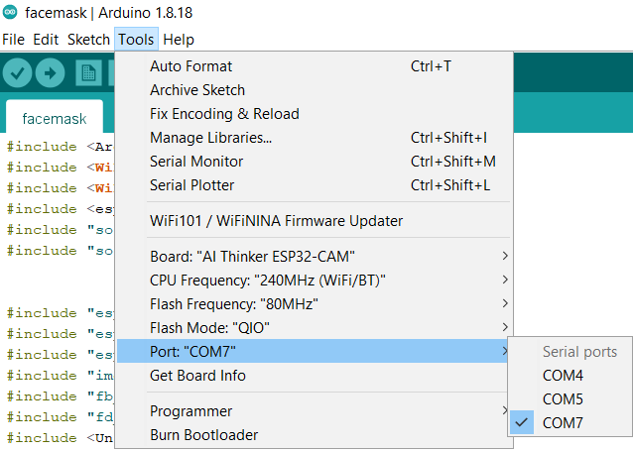
3.2 COM kết nối ESP32-CAM
Quá trình nạp code sẽ diễn ra trong vòng vài phút, trạng thái sẽ báo ở dòng chữ màu cam trên cửa sổ console.

Slide 17
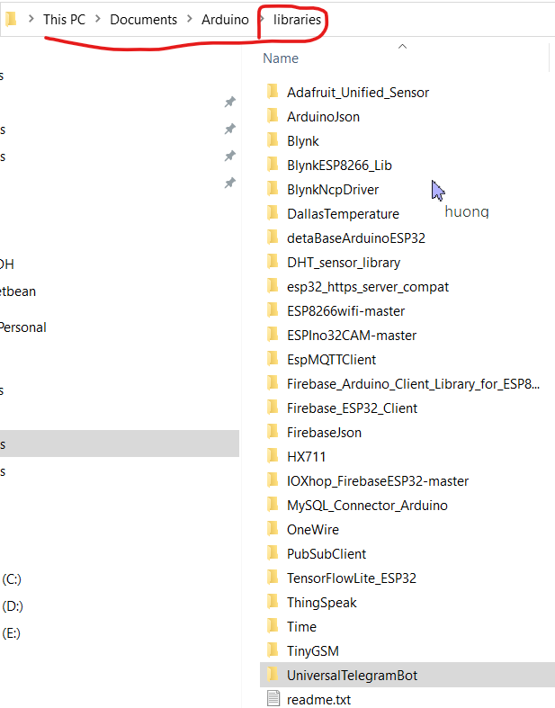
Cài đặt thư viện cho Telegram, MQTT, Filebase,…

Slide 18
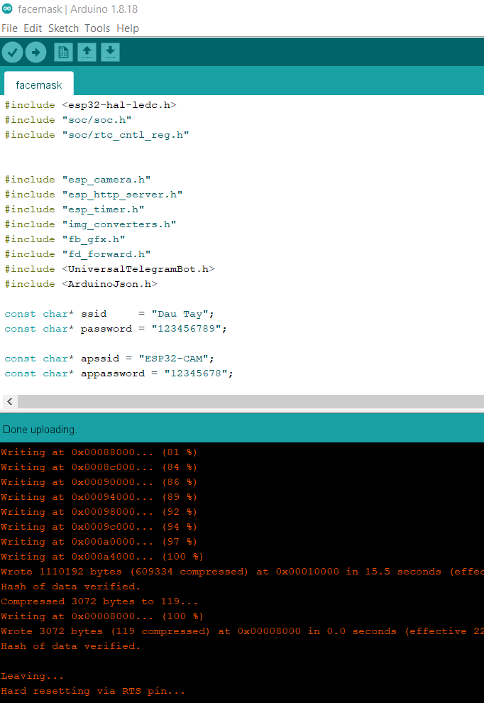
Quá trình nạp code cho ESP32-CAM thành công
Reset Board : Camera, nhúng. Khi connecting…………

Slide 19
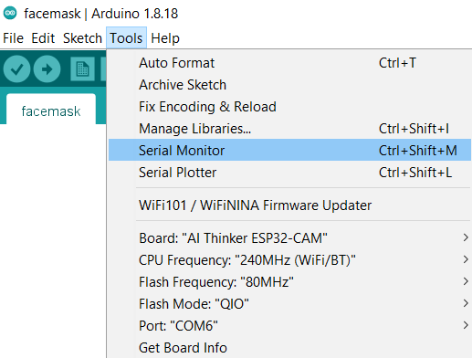
Xem kết quả: ip, ảnh, …

Slide 20
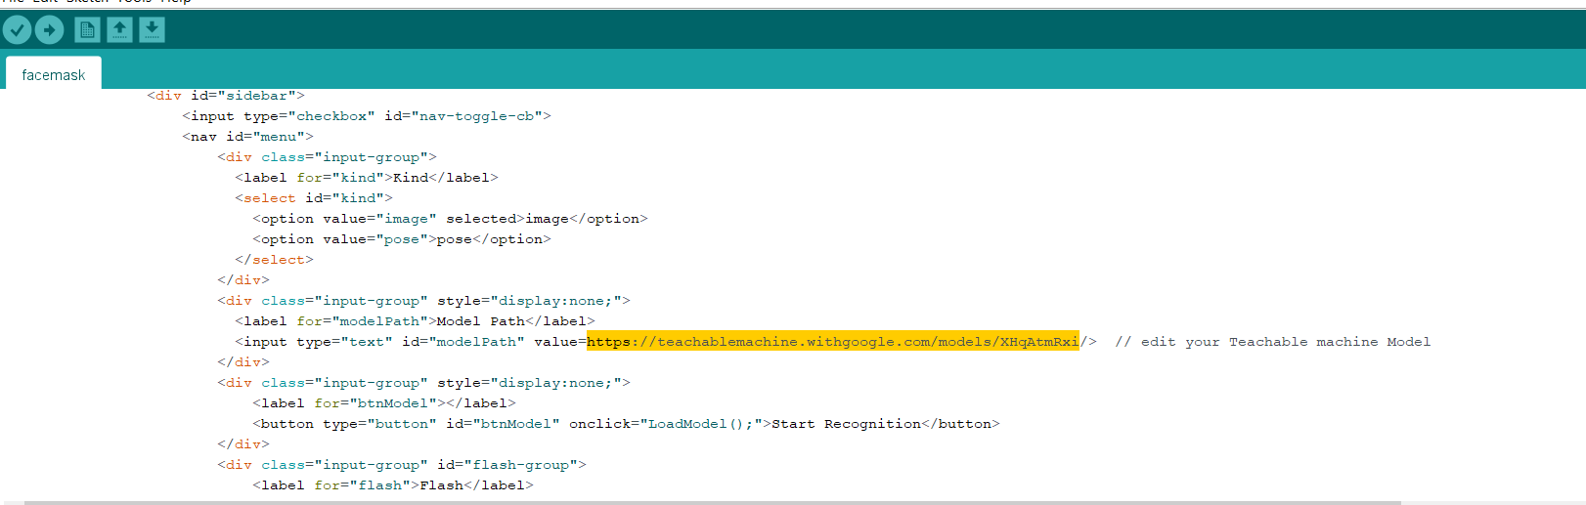
Thực hiện gọi API nhận diện mang khẩu trang từ Teachable Machine

Slide 21
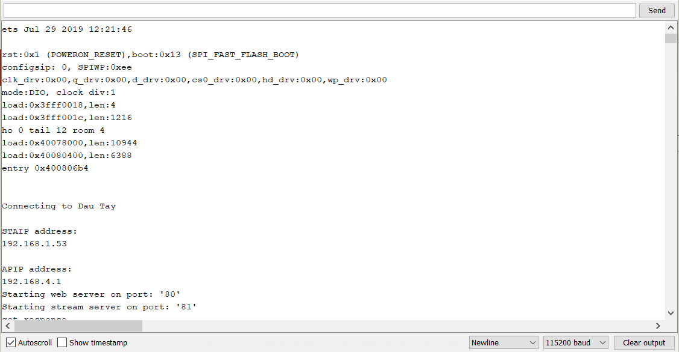
Reset Camera để nhận IP camera

Slide 22
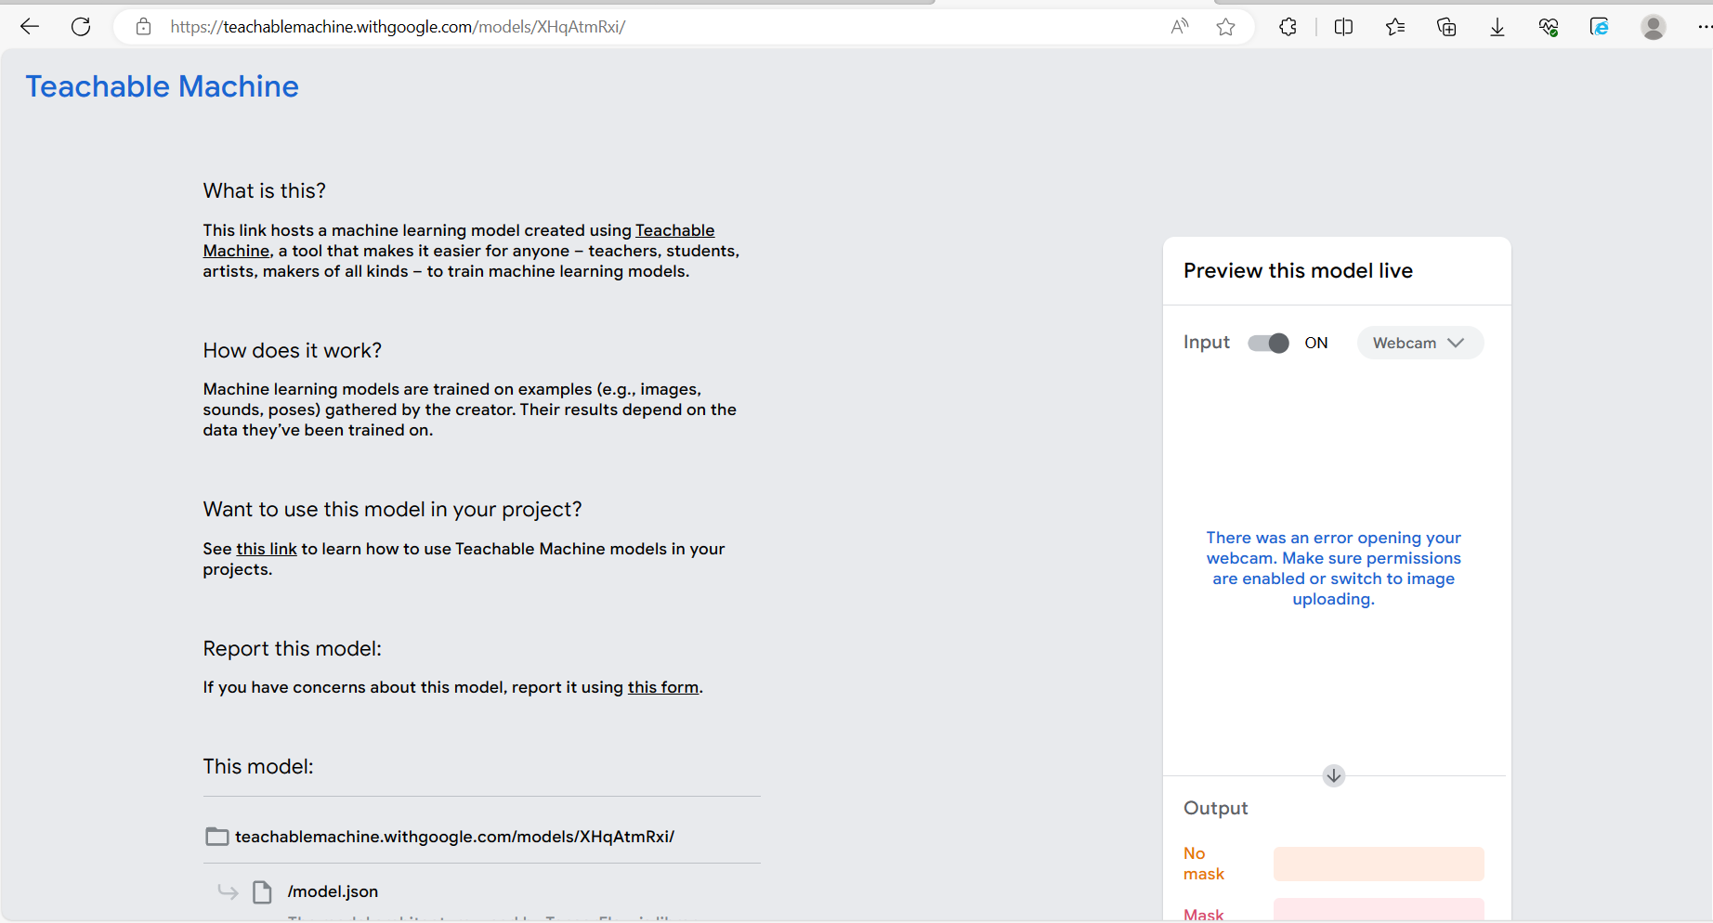
https://teachablemachine.withgoogle.com/models/XHqAtmRxi
Teachable Machine

Slide 23
Đăng ký Telegram
Link: Down load và cài cặt
https://desktop.telegram.org/?setln=en

Slide 24
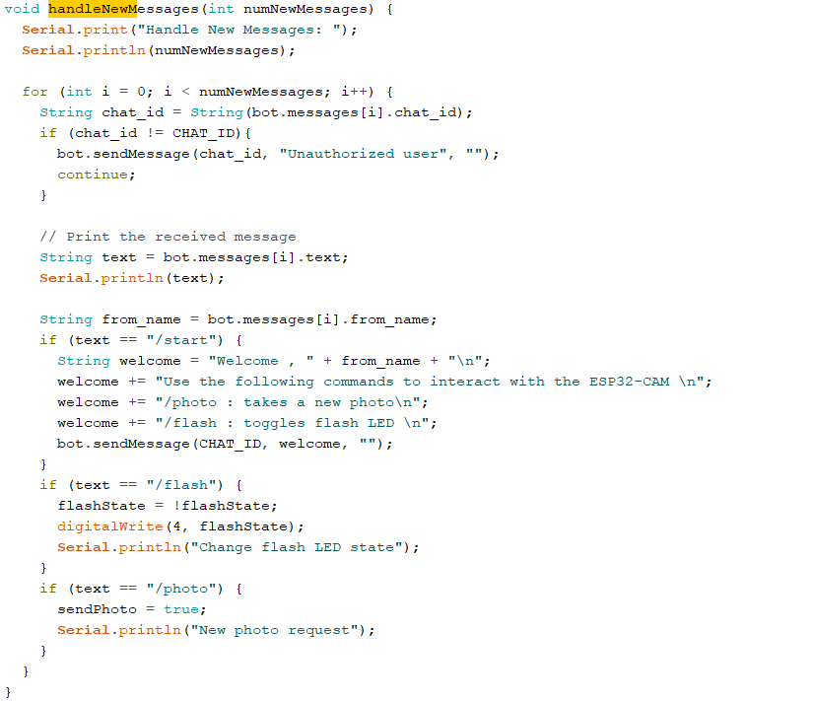
Hàm request từ Telegram đến ESP32-CAM

Slide 25
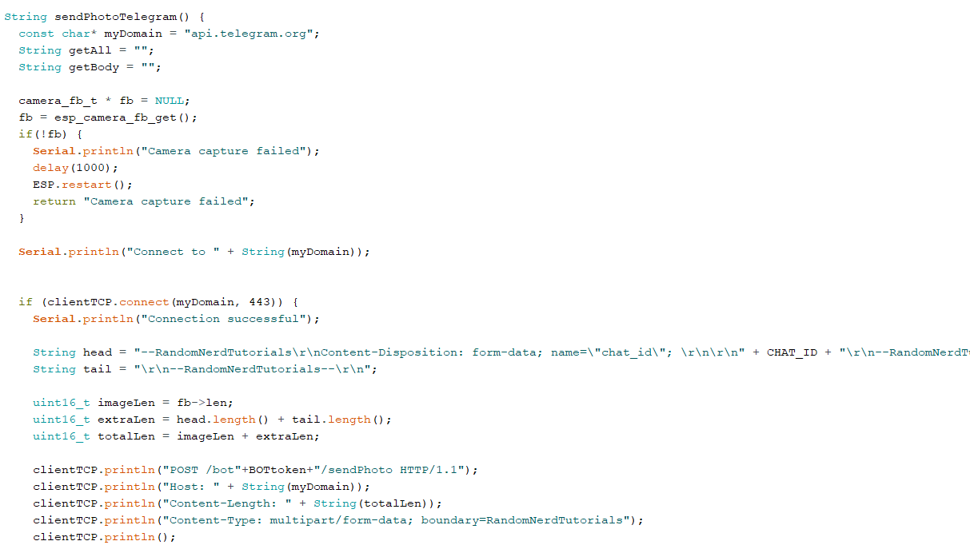
Hàm trả dữ liệu từ ESP32-CAM về Telegram

Slide 26
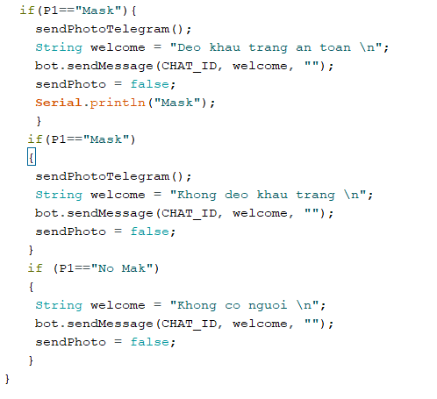
Cài đặt thông báo trong Telegram

Slide 27
3.3 Kết quả: Phát hiện khuôn mặt người không đeo và đeo khẩu trang, trường hợp còn lại.

Slide 28
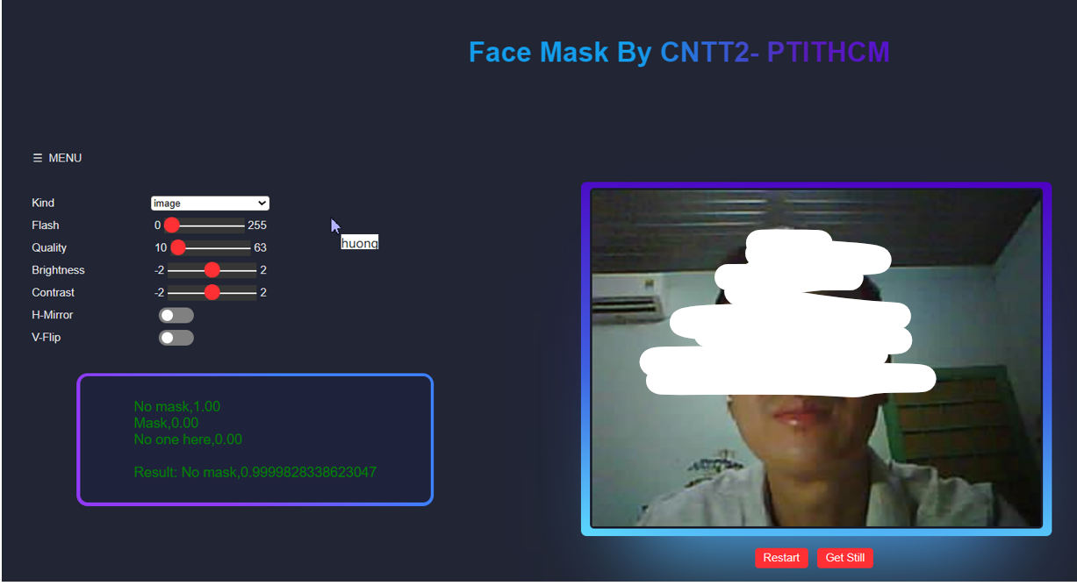
Kết quả từ mô hình nhận diện không đeo khẩu trang là ACC = 100%

Slide 29
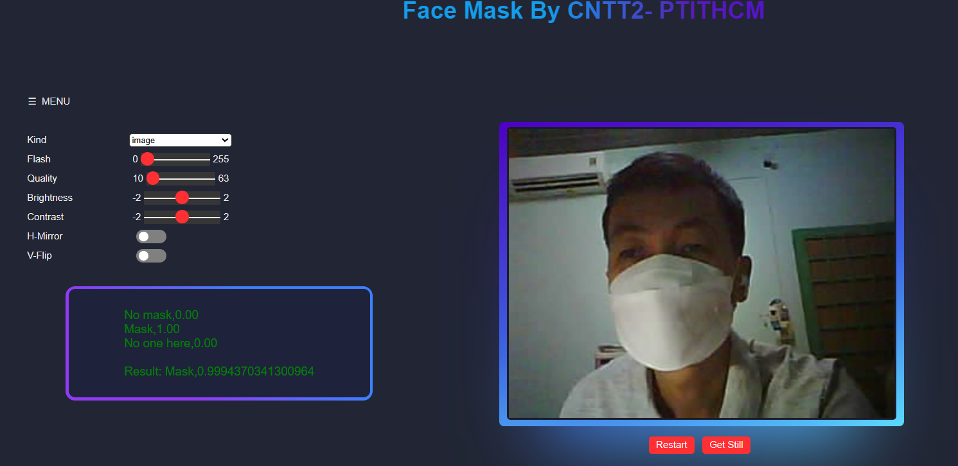
Kết quả từ mô hình nhận diện đeo khẩu trang là ACC = 100%

Slide 30
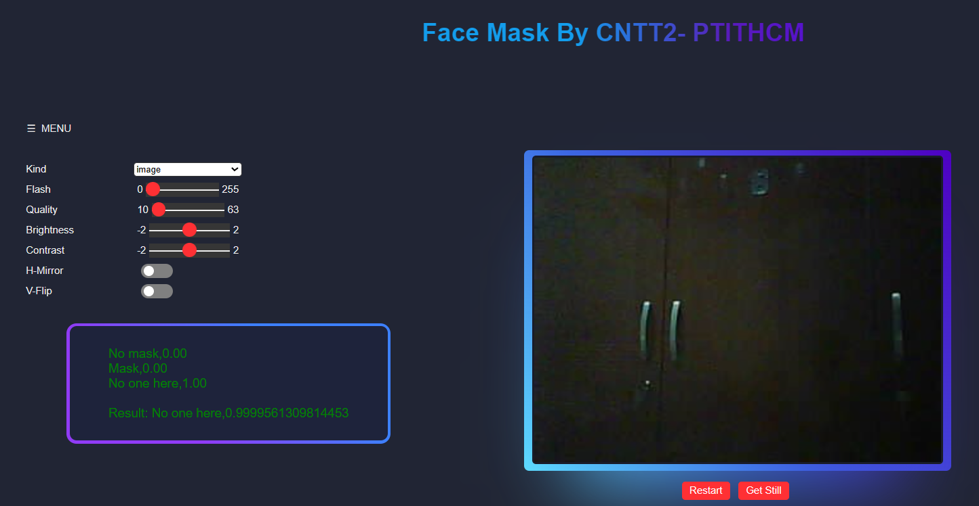
Kết quả từ mô hình nhận diện Không phải khuôn mặt người là ACC = 100%

Slide 31
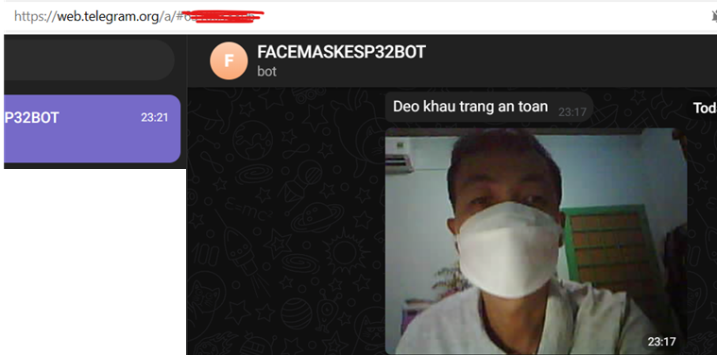
Kết quả gửi lên Telegram: Đeo khẩu trang an toàn, các trường hợp còn lại….

Slide 32
3.0 TÀI LIỆU THAM KHẢO
[1] https://github.com/chandrikadeb7/Face-Mask-Detection
[2] Face Mask Detection | Kaggle

Slide 33


